Slide 1
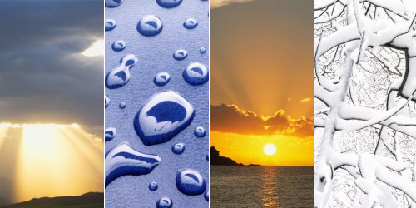

KAKO NARIŠEMO KLIMOGRAM?

Slide 2

Potrebujemo podatke za določen kraj po mesecih o:
- padavinah (mm)
- temperaturah (°C).

Slide 3
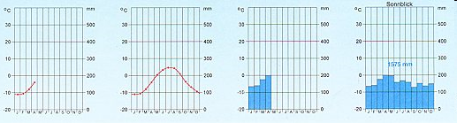
Najprej vnesemo podatke za TEMPERATURO (°C).
Mes | J | F | M | A | M | J | J | A | S | O | N | D
°C | -11 | -10 | -8 | -3 | 0 | 3 | 5 | 4 | 1 | -2 | -7 | -9

Slide 4
Za vsak mesec posebej prikažemo tudi
KOLIČINO PADAVIN (mm).
Mes | J | F | M | A | M | J | J | A | S | O | N | D
mm | 130 | 140 | 180 | 200 | 200 | 160 | 170 | 160 | 120 | 150 | 140 | 150

Slide 5
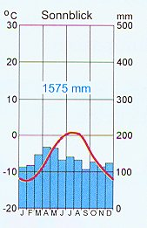
Dobili smo KLIMOGRAM!

